Slide 1
Boas Práticas para o IDSS
A importância do alinhamento dos setores para melhoria do IDSS

Slide 2
Como fazer a Unimed ser destaque no setor de saúde suplementar?
Cada vez mais os beneficiários de planos de saúde estão exigentes com relação à qualidade do serviço prestado.
O cliente não quer apenas um plano de saúde.

Slide 3
Mantenha um acompanhamento periódico de seus indicadores.
É muito importante saber o que fazer com os dados e indicadores analisados.
Para quem não sabe para onde quer ir, qualquer direção é um bom caminho.

Slide 4
Devemos sempre tentar identificar os pontos mais vulneráveis dos nossos processos.

Slide 5
Para que serve o IDSS?

Slide 6
Tenha uma boa gestão de informações
Tente sempre corrigir o problema, sem criar as famosas soluções “provisórias-definitivas”

Slide 7
Faça o melhor por seus clientes
Invista no atendimento Humanizado!

Slide 8
Construa uma boa relação com seus prestadores
O prestador precisa estar ao seu lado. Jamais contra você!

Slide 9
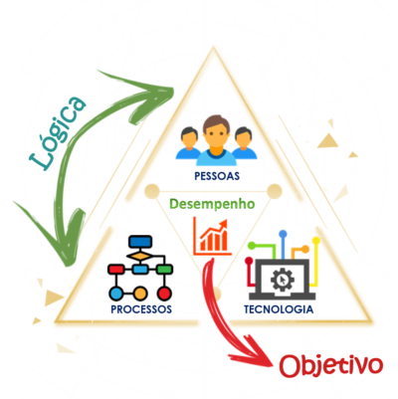
Invista em tecnologia
A inovação tecnológica deve não somente atender as necessidades da cooperativa. Ela também deve atender ao beneficiário.

Slide 10
Realize a Pesquisa de Satisfação com o Cliente
Essa etapa é muito importante, não apenas visando a pontuação bônus para o IDSS.
Essa é oportunidade de você de fato ouvir seus beneficiários e verificar se as ações que você esta realizado surtiram efeito.

